Slide 1
УКРАШЕНИЯ РЕЧИ.
Фразеологизмы, связанные с историей и бытом Древней Руси
Выполнила: Полякова Анастасия, ученица 7 Д класса Сабуро-Покровского филиала МБОУ «Никифоровская СОШ № 1 имени Героя РФ А.С.Досягаева»
Учитель Ирина Александровна Чуракова

Slide 2
АКТУАЛЬНОСТЬ ПРОЕКТА
На уроках русского языка мы проводим работу по разделу «Лексика. Фразеологизмы»
При выполнении домашнего задания и подготовке к урокам пользуемся разными словарями, в том числе и фразеологическим.
Чтобы правильно развивать речь, необходимо постоянно обращаться к школьным словарям и справочникам.

Slide 3
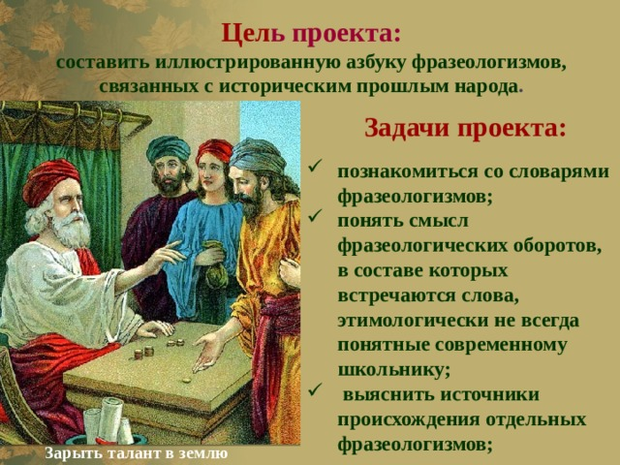
Фразеологизмы, связанные с историей и бытом Древней Руси

Slide 4
ПЛАН РАБОТЫ НАД ПРОЕКТОМ
  Изучила информацию о словарях:.
  Собрала необходимый материал для представления проекта .
  Узнала , откуда к нам пришли исконно русские фразеологизмы.
Приступила к работе над проектом

Slide 5
РАБОТА НАД ПРОЕКТОМ
Начать работу над собиранием фразеологических оборотов, связанных с историческим прошлым народа.

Slide 6
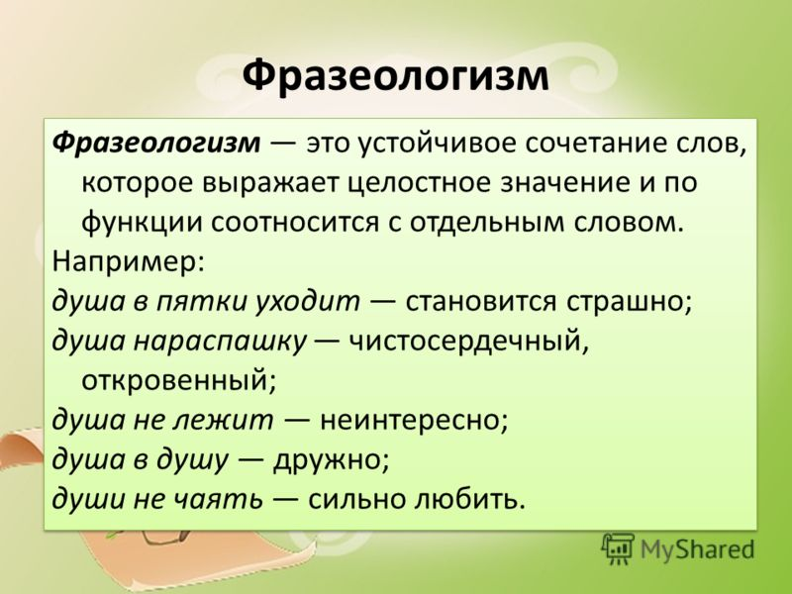
ЗНАЧЕНИЕ СЛОВА

Slide 7
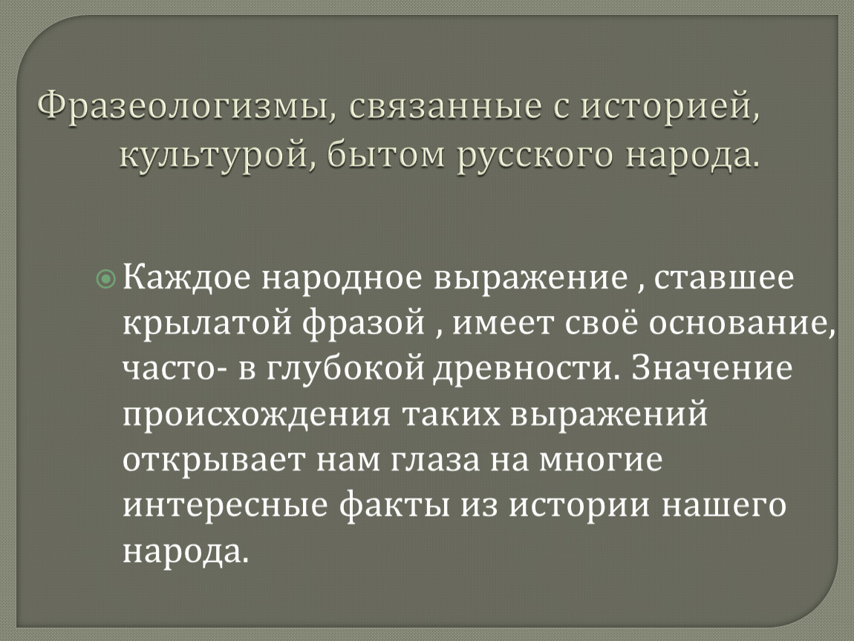
Путешествие в мир фразеологизмов

Slide 8
Работа над проектом
2. Узнать источники фразеологизмов

Slide 9
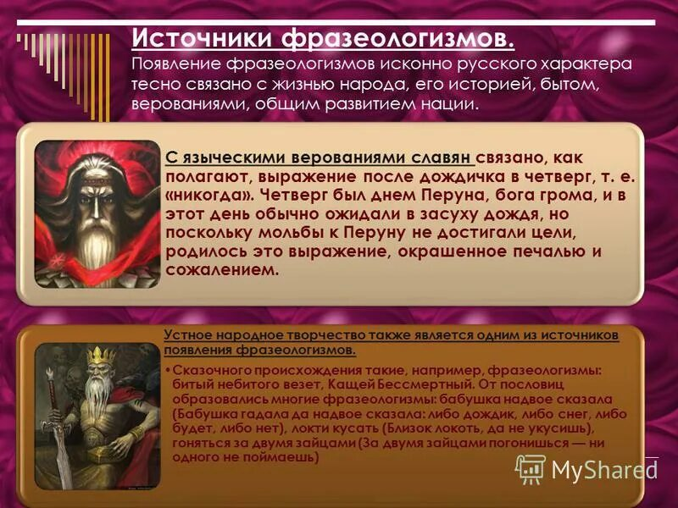
Путешествие в мир фразеологизмов

Slide 10
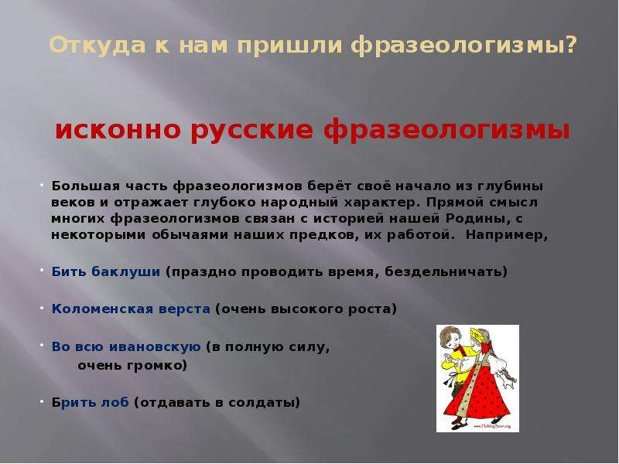
Путешествие в мир фразеологизмов

Slide 11
РАБОТА НАД ПРОЕКТОМ
  3. Подготовить иллюстрированный материал.
4. Обратиться к источникам Интернета.

Slide 12
ПРОВЕДЕНИЕ РАБОТЫ
    Собирание и изучение материала о фразеологическом и этимологическом словарях.
    Использование фразеологических оборотов, связанных с историей и бытом Древней Руси. Рассмотрим значения некоторых фразеологизмов.

Slide 13
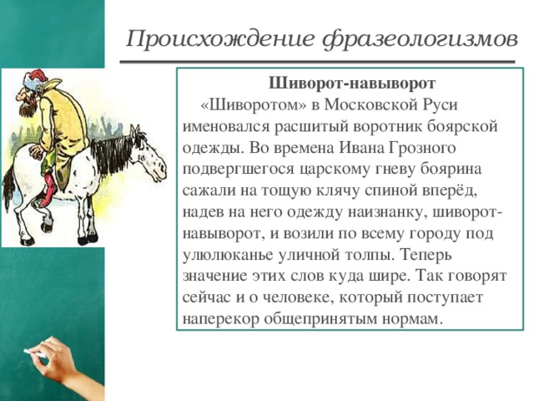
Украшение речи

Slide 14

Украшение речи

Slide 15
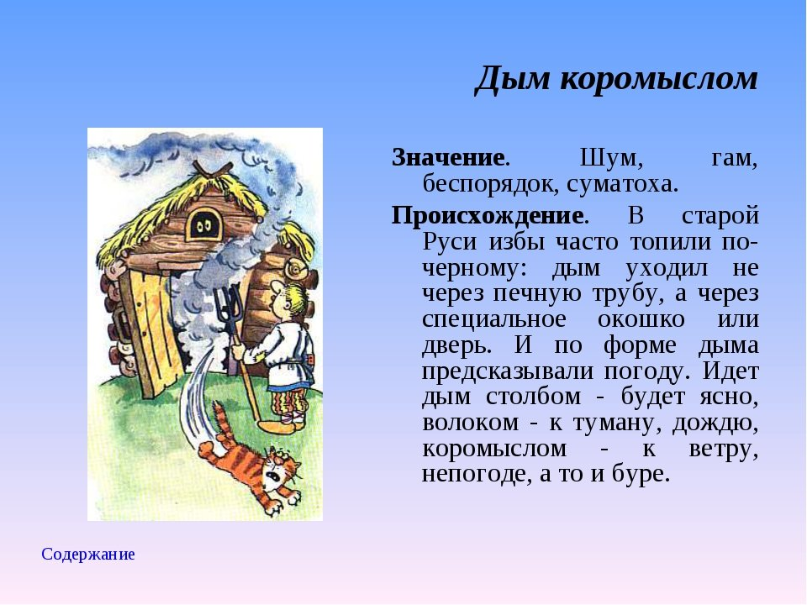
Украшение речи

Slide 16
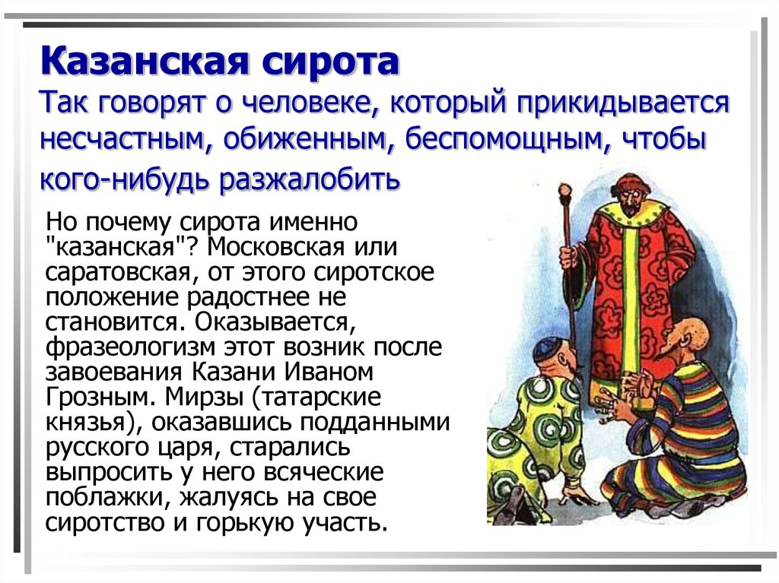
Украшение речи

Slide 17
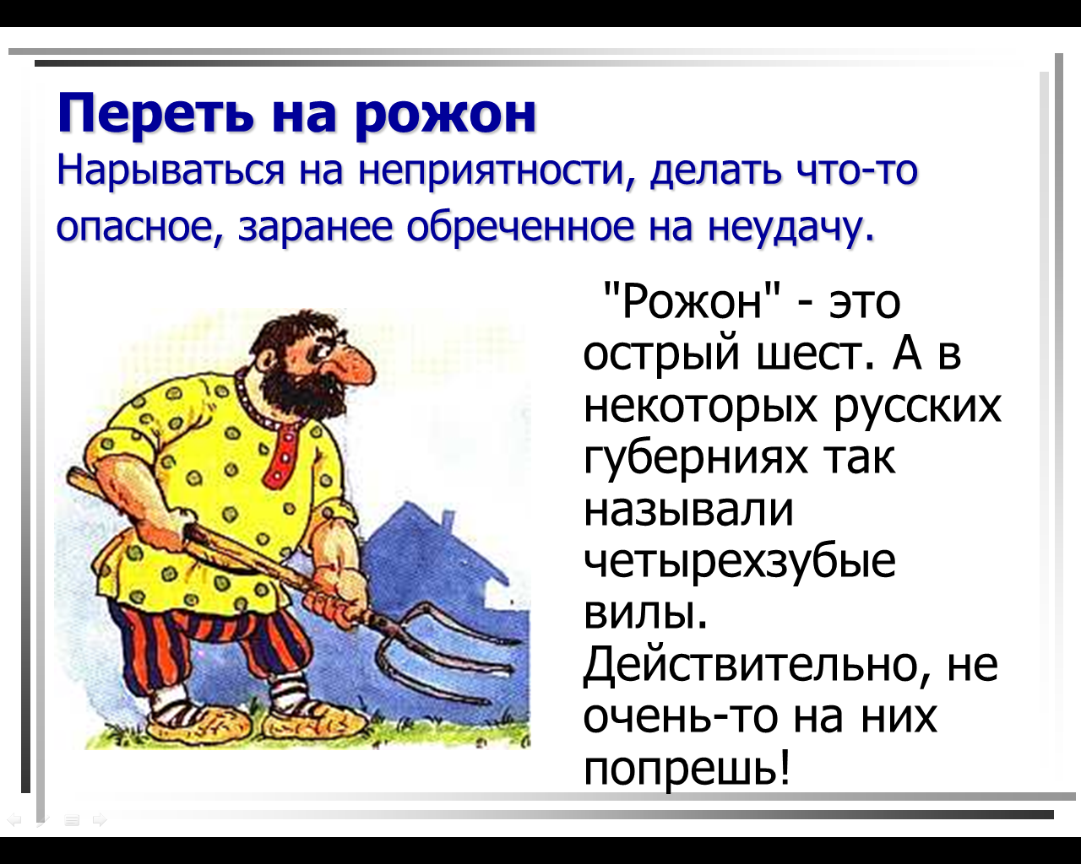
Украшение речи

Slide 18
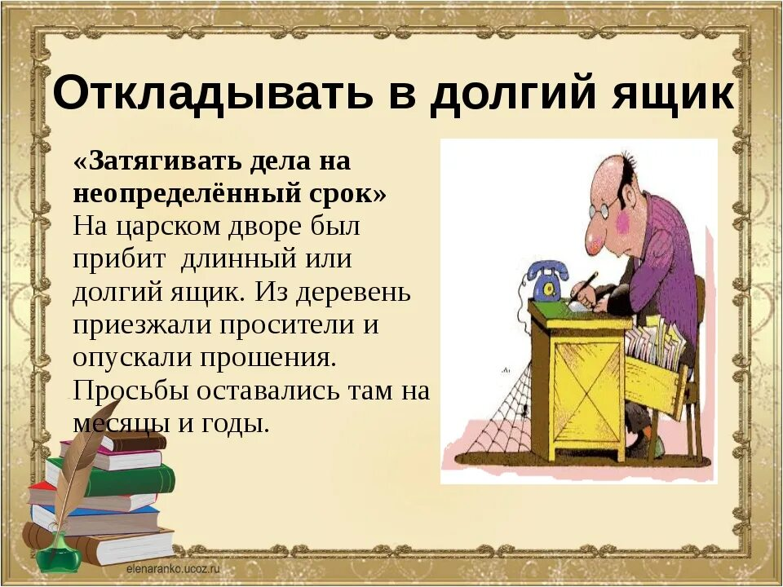
УКРАШЕНИЕ РЕЧИ

Slide 19
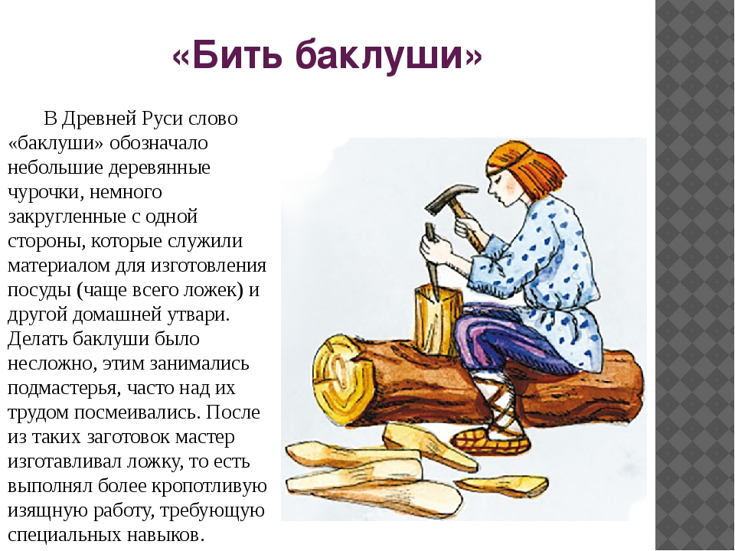
УКРАШЕНИЕ РЕЧИ

Slide 20
ПРОВЕДЕНИЕ РАБОТЫ
Подбор и демонстрация иллюстративного материала. Некоторые фразеологизмы имеют многозначное значение. Возьмём пример: «Не лыком шит»

Slide 21
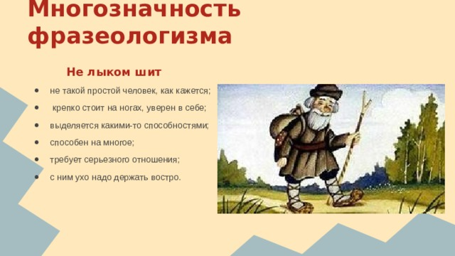
Украшение речи

Slide 22
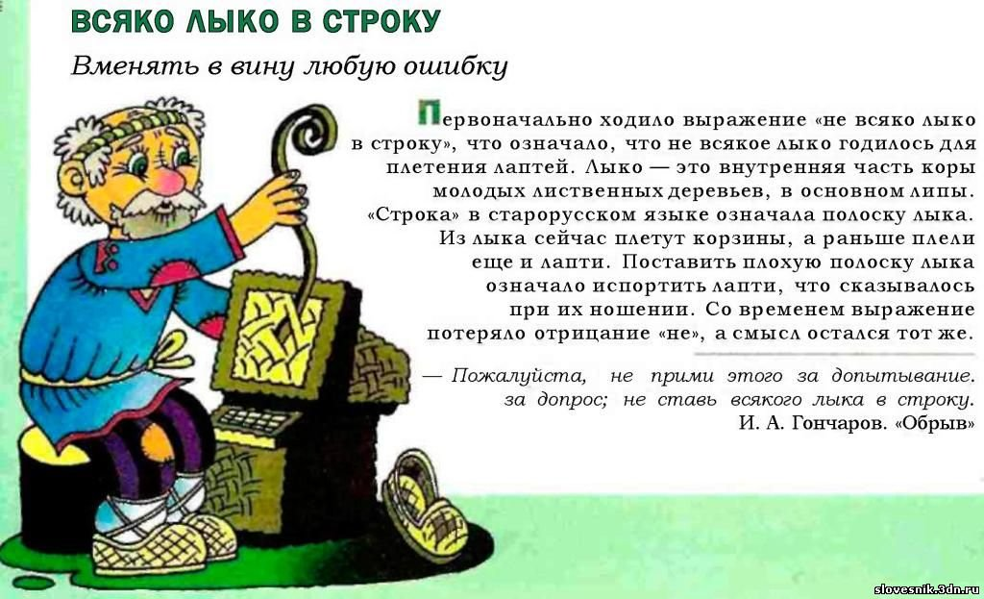
Украшение речи

Slide 23
МНОГОЗНАЧНОЕ ЗНАЧЕНИЕ ФРАЗЕОЛОГИЗМОВ
Из этого следует, большая часть фразеологизмов связана с историей, обычаями наших предков

Slide 24

Украшение речи

Slide 25
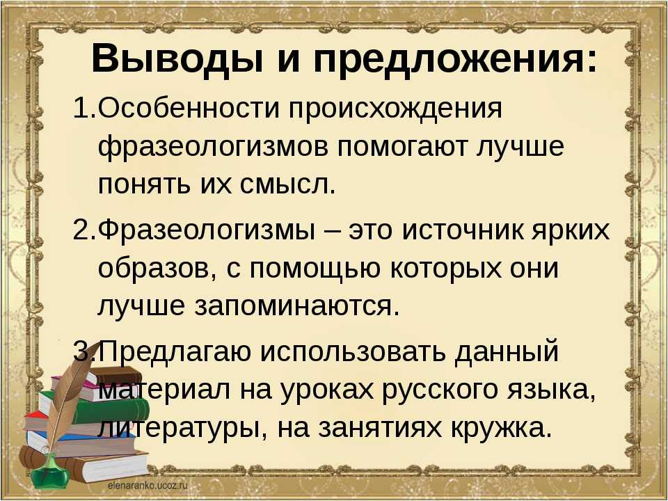
Украшение речи

Slide 26
При подготовке к проекту использовала :
Книгу Л.И.Косивцовой . В гостях у словарей . С-П. “Недра” 2014.
Интернат-ресурсы.
Инструкцию по технике безопасности при проведении работы.

Slide 27
Выполняя проект,
узнала много интересной информации о фразеологических оборотах, а также лингвистических словарях ;
научилась использовать их в практической работе .

Slide 28
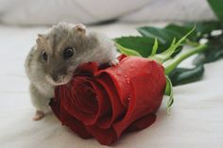
СПАСИБО ЗА ВНИМАНИЕ!

